Slide 1
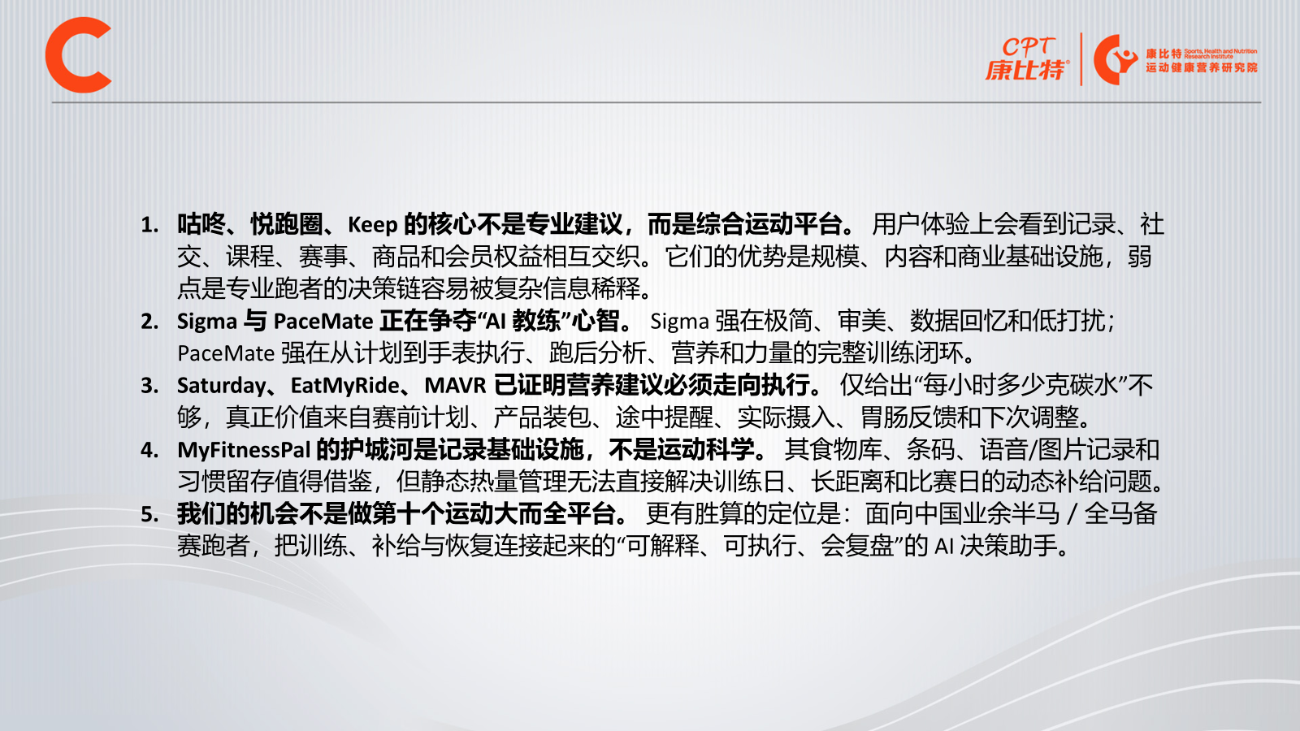
五个竞品判断，指向一个产品机会
01
大众平台的核心是综合运营，而非专业决策
咕咚、悦跑圈、Keep 强在规模、内容和商业基础设施；专业跑者的决策链容易被复杂信息稀释。
02
Sigma 与 PaceMate 正在争夺“AI 教练”心智
Sigma 强在极简、审美与数据回忆；PaceMate 已连接计划、手表执行、跑后分析、营养和力量训练。
03
耐力营养建议必须走向执行闭环
Saturday、EatMyRide、MAVR 的价值不止是给克数，而是赛前计划、装包、途中提醒、实际摄入与下次调整。
04
MyFitnessPal 的护城河是记录基础设施，不是运动科学
食物库、条码、语音与图片记录值得借鉴；静态热量管理无法直接解决训练日、长距离和比赛日的动态补给。
05
我们的机会不是做第十个运动大而全平台
更有胜算的定位，是为中国业余半马／全马跑者连接训练、补给与恢复，成为可解释、可执行、会复盘的 AI 决策助手。
Notes:
[Sources]
- 用户提供的模板页面截图：codex-clipboard-1f18127e-40f0-4797-8ae9-3a9c859fc126.png（背景、品牌标识与原始内容，访问于 2026-08-05）
[/Sources]

